Slide 1
AMELIORATION DE L’INTRANET DU CONSEIL DEPARTEMENTAL DE LA CORREZE

Slide 2
INTRODUCTION

Slide 3

QUI SUIS JE ?
Responsable de Magasin
Sandrine DELBRUT
Avant
Formation Développeur Web et Web Mobile (reconversion professionnelle)
Instant T
Futur proche
Travailler dans une entreprise
5-6 ans
Avoir mon entreprise

Slide 4

PRESENTATION DE L’ENTREPRISE
Le Conseil Départemental de la Corrèze et sa Direction de la Transformation Numérique et de l’ Innovation

Slide 5
LE CONSEIL DEPARTEMENTAL DE LA CORREZE
PRESIDENT
Pascal Coste
38 conseillers départementaux
(18 femmes/18 hommes)
1 300 collaborateurs répartis dans différentes Directions

Slide 6
LA DIRECTION DE LA TRANSFORMATION NUMERIQUE ET DE L’INNOVATION
Sa création
Répondre aux enjeux de la modernisation
Saisir les nouvelles opportunités du numérique
Sa Mission
Développement des usages numériques
Ses Actions
E-CORREZE
JE DIS WEB
NEWSLETTER INTERNE
L’INTRANET
GESTION 3 SITES INTERNET

Slide 7
L’INTRANET DU CONSEIL DEPARTEMENTAL DE LA CORREZE

Slide 8
INTRANET
Définition d’un intranet
Création : Février 2010
Evolution de 2010 à 2019
Plus de services en ligne
Consultations en constante diminution

Slide 9


VISUEL DE L’INTRANET 2019

Slide 10
REFONTE DE L’INTRANET
Objectifs :
Améliorer la transversalité entre les services
Permettre une accessibilité simple et rapide à l’information

Slide 11
REFONTE DE L’INTRANET
Points forts (informations DRH, Ressources d’infos pour les agents…)
Etat des lieux
Points faibles (formulaires pas intuitifs, look pas attractif,
trop de clics pour trouver l’info …)
Expression des besoins
Améliorer le visuel
Faciliter la recherche
Trouver des infos sur les projets de la collectivité …

Slide 12
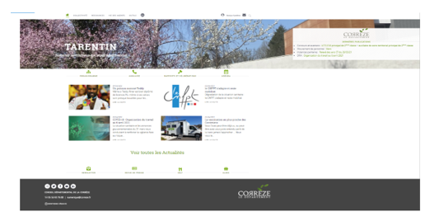
L’INTRANET DEVIENT TARENTIN
Date de mise en place: Janvier 2020
Nouveau nom: TARENTIN (anagramme d’intranet)

Slide 13
TARENTIN 1 AN APRES
Bilan et Questionnaire adressé aux agents
Bilan
Questionnaire
+
-
886 473 visites
1 279 111 pages lues
Rubrique Vie des Agents la + lue
Application la plus sollicitée :Gestion des congés
Accès facile à Tarentin
Accès rapide aux dernières infos
Organisation des nouvelles rubriques
Mise en place d’un système de notation
Présence d’une page « Tutoriel »
Forum de discussion/Photothèque

Slide 14
AMELIORATIONS POUR TARENTIN
Une page « Tutoriel »
Un plugin de Notation et de Commentaires
Un plugin de Sondage

Slide 15
UNE PAGE « TUTORIEL »
3 Catégories : Applications Métiers / Poste Informatique/Bureautique
Respect Charte graphique
Page simple d’utilisation
Eléments facilement identifiables

Slide 16
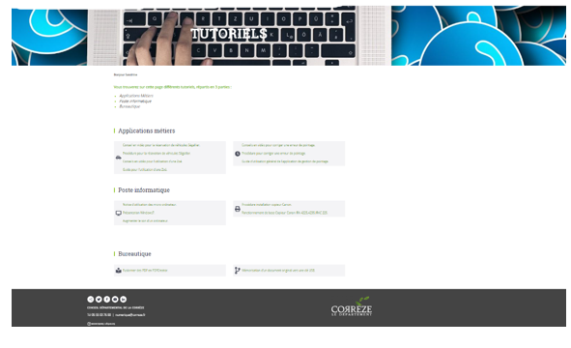
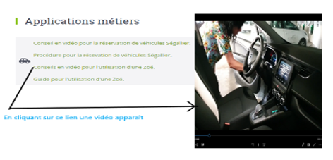
VUE DE LA PAGE TERMINEE

Slide 17
WP REVIEW (Plugin de Notation et de commentaires)
Définition d’un plugin
Présentation WP Review
Mise en place et Utilisation de WP Review

Slide 18
WP REVIEW
Permet une notation par étoiles, par points, par pourcentages
Permet de mettre également un commentaire (site de vente, de recettes de cuisine)
Utilisable où l’on veut dans une page à l’aide de shortcodes
Utilisation des commentaires natifs de Wordpress

Slide 19
WP REVIEW
LES DIFFERENTES ETAPES :
Sans préference dans la page
Endroit précis de notre page
On ajoute notre plugin
On va dans WP Review et Réglages, ouverture d’une fenêtre, on fait nos réglages (choix couleurs, choix étoiles ou points…)
On crée un article et WP Review se trouve en bas, à nous de l’utiliser ou non
Penser à cocher la case Autoriser les commentaires
On enregistre avec Mettre à jour
On effectue les mêmes étapes auxquelles on rajoute la suivante:
On va dans la partie Review Item/Custom Location et on choisit YES, ensuite Review Location choisir Custom et le shorcode apparaît, on le copie pour aller le mettre où l’on veut dans notre contenu

Slide 20

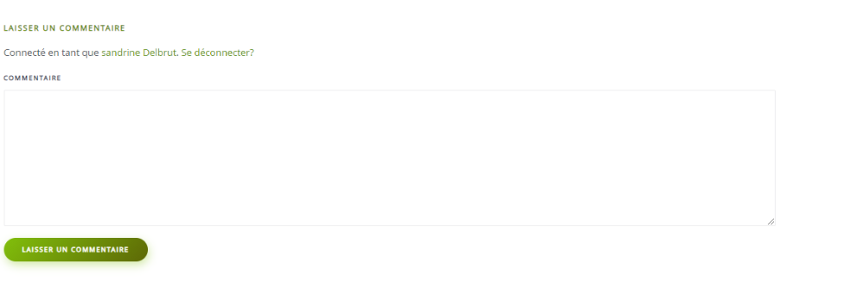
EXEMPLE AVEC WP REVIEW

Slide 21
YOP Poll (Plugin de sondages)
Présentation YOP Poll
Mise en place et Utilisation de YOP Poll

Slide 22
YOP Poll
Permet d’intégrer un sondage dans des articles, des pages
Gestion des sondages à partir du tableau Wordpress
Création de sondages à réponse simple ou multiple
Différentes options (gérer les résultats, total des votes, autorisation des votes)
Planification des sondages
Traçage des sondages
Utilisation de shortcodes

Slide 23
YOP Poll
Installation du plugin, apparaît dans le tableau de bord de Wordpress
A partir de là, on fait les différents paramétrages:
Choix du sondage (forme, couleur de fond , des bordures…)
Choix de la question, de la ou des réponses
Personnalisations des champs Noms, email du votant
Personnaliser notre bouton de vote
Apparition ou non du total des votes, avant ou après le vote
Date et fin du sondage
Autorisation de vote à qui
Une fois ces étapes exécutées, on clique sur Publier, apparition d’un shortcode, qui sera copier-coller à l’endroit souhaité

Slide 24
YOP Poll
Autres informations sur ce plugin :
Permet de traduire les phrases en français en allant dans la partie settings/messages/votes
Permet d’avoir facilement les résultats du sondage, ceci en allant dans la partie Tous les sondages de YOP Poll
Permet également d’avoir la liste des votants
Permet aussi la récupération du shortcode, qui peut être utile pour proposer de nouveau le même sondage à un autre moment ou à un autre endroit du site

Slide 25
MISE EN CONFORMITE DES SITES WEB (Politique des cookies)
Définition Cookies
1er Avril 2021: Nouvelle réglementation
Actions à mettre en place pour la conformité du bandeau des cookies:
Un texte informant l’utilisateur
Différents boutons : Tout Accepter / Tout Refuser / Paramétrer les cookies
Etat des sites du Conseil Départemental de la Corrèze

Slide 26
CONCLUSION

Slide 27
Merci de votre attention

